Slide 1
Bendravimas su nutukimu sergančiais pacientais – humanistinis požiūris Jonathan McFarland, Cristina Gonzalez, Luisa Cuesta Santamaria, Isabel Maria Martin Ruiz, Eugenia Nadolu Velez, Eva Garcia Perea
Connected 4 Health

Slide 2
Projekto numeris: 2021-1-RO01- KA220-HED-38B739A3
Europos Komisijos parama šio leidinio rengimui nereiškia pritarimo jo turiniui, kuriame pateikiama autorių nuomonė, todėl Europos Komisija negali būti laikoma atsakinga už informaciją panaudotą šiame leidinyje.

Slide 3
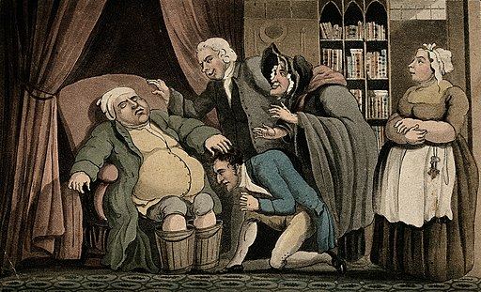
Nutukimas
Nutukimu ir podagra sergantis vyras, laiko savo kojas įmerkęs į kibirus
Copyrighted work available under Creative Commons Attribution only licence CC BY 4.0 http://creativecommons.org/licenses/by/4.0/

Slide 4
Nutukimas: apibūdinimas
Antsvoris ir nutukimas apibrėžiami kaip „nenormalus arba per didelis riebalų susikaupimas organizme, keliantis pavojų sveikatai“. Kūno masės indeksas (KMI) >25 yra laikomas antsvoriu, o >30 – nutukimu. Šios ligos mastai išaugo iki epideminio lygio – atsižvelgiant į pasaulinius ligų naštos rodiklius, dėl antsvorio ar nutukimo kasmet miršta daugiau nei 4 milijonai žmonių.
Suaugusiųjų ir vaikų antsvorio ir nutukimo rodikliai toliau auga. Nuo 1975 iki 2016 m. antsvorio turinčių ar nutukimu sergančių 5-19 metų amžiaus vaikų ir paauglių paplitimas visame pasaulyje išaugo daugiau nei keturis kartus – nuo ​​4% iki 18%.

Slide 5
Nutukimas: komplikacijos
Antsvoris ir nutukimas yra pagrindiniai daugelio lėtinių ligų rizikos veiksniai, įskaitant širdies ir kraujagyslių ligas, kurios yra tapusios pagrindinėmis mirties priežastimis visame pasaulyje.
Nutukimas taip pat yra susijęs su kai kuriomis vėžio formomis: endometriumo, krūtų, kiaušidžių, prostatos, kepenų, tulžies pūslės, inkstų, storosios žarnos vėžiu. Šių neužkrečiamųjų ligų rizika didėja net tada, kai žmogus turi tik mažo antsvorio ir auga didėjant kūno masės indeksui (KMI).

Slide 6
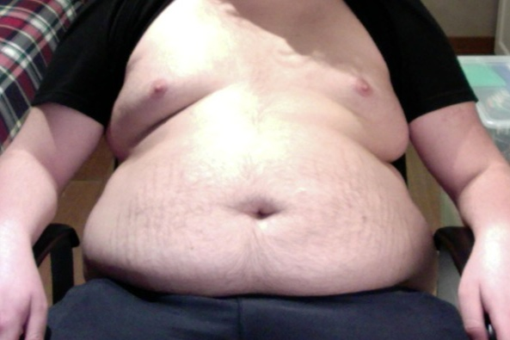
Nusistatymas prieš apkūnumą
Paauglys vaikinas su nutukimu (136 kg)
This file is licensed under the Creative Commons Attribution-Share Alike 4.0 International license.

Slide 7
Nusistatymas prieš apkūnumą
Išankstinis nusistatymas prieš apkūnumą, literatūroje taip pat vadinamas svorio stigma, yra neigiamas požiūris į (nemėgimas), įsitikinimas (stereotipas) arba elgesys prieš (diskriminacija) „storais“ laikomus žmones.

Slide 8
Kas yra stigma?
Neigiamų įsitikinimų, kuriuos visuomenė ar žmonių grupė apie ką nors turi, rinkinys.
Su psichikos liga susijusi stigma = psichinės ligos stigma
Su žmogaus neturtingumu susijusi stigma = skurdo stigma
Egzistuoja ir socialinė stigma, susijusi su socialinės pašalpos gavimu.

Slide 9
Erving Goffman, amerikietis sociologas
Autorius stigmą pristato kaip socialinę teoriją bei interpretuoja ją kaip žmogaus tapatybės „atskleidimo“ priemonę.
Goffmanas išskyrė tris pagrindinius stigmos tipus: (1) stigmą, susijusią su psichine liga; (2) stigmą, susijusią su fizine deformacija; ir (3) stigmą, siejamą su tam tikros rasės, etninės kilmės, religijos ar ideologijos tapatinimu.

Slide 10
2. Su fizine deformacija susijusi stigma (Goffman)
Svorio stigma reiškia diskriminacinius veiksmus ir ideologijas, nukreiptas į asmenis dėl jų svorio ir dydžio savybių.
Svorio stigma yra svorio šališkumo rezultatas.
Svorio šališkumas yra susijęs negatyviu požiūriu į ir supratimu apie nutukimą: tinginystė, valios stoka, moralinio charakterio stoka, bloga higiena, žemas intelekto lygis ir nepatrauklumas. Stigmatizuojantys įsitikinimai ir ideologijos gali iššaukti stigmatizuojančius veiksmus, pasireiškiančius įvairiais būdais.
Nutukimu sergantys žmonės gali gauti neigiamų žodinių komentarų, erzinimo arba sulaukti fizinio smurto.
Stigmatizuojančių veiksmų atsiradimui didelės įtakos turi ir aplinka. Itin dažnai tokie veiksmai ir aplinkos elementai sutinkami medicinos įstaigose, kur kėdės, apranga ir apžiūros stalai yra nepritaikyti nutukimu sergantiems asmenims.

Slide 11
Svorio stigmatizavimas(stigmatizavimas sveikatos priežiūros įstaigose)
Svorio stigmatizavimas sveikatos priežiūros įstaigose tebėra gajus.
Žmonėms su nutukimu apibūdinti dažnai naudojamos stereotipinės savybės, tokios kaip tinginys, silpnavalis.
Dažnai gydytojai mažiau gerbia pacientus, kurių KMI yra didesnis, ir paprastai praleidžia mažiau laiko konsultuodami pacientus su nutukimu. Viename Puhl ir Brownell tyrime 53% apklaustųjų, turinčių antsvorį ir nutukimą, pranešė, kad iš savo gydytojo sulaukė netinkamų komentarų apie savo svorį.

Slide 12
Būdai kovoti su stigmomis

Slide 13
„Pirma žmogus“ kalba
Nutukimas yra viena iš paskutinių ligų, ties kuria visuomenė vis dar nesugebėjo pradėti naudoti „pirma žmogus“ kalbos stiliaus. Toks kalbos stilius žmogų iškelia prieš jo turimą ligą, pabrėždamas, kad individo neapibrėžia jo būklė.
Pavyzdžiui, dabar retai girdime, kad asmuo būtų vadinamas neįgaliu; greičiau išgirsite „žmogus su negalia“. Tai reiškia, jog asmuo yra pirmoje vietoje, o jo negalia yra tik jam būdingas bruožas, bet ne lemiama savybė.
Deja, tokia praktika yra neįprasta nutukimo atveju.

Slide 14
„Pirma žmogus“ kalba
„Pirma žmogus“ kalbos stilius reiškia, kad asmuo yra svarbesnis už jo būklę. Keletas pavyzdžių:
„Moteris serga nutukimu“ vietoje „Moteris buvo nutukusi“.
„Nutukimu sergantis vyras važiavo autobusu“ vietoje „Autobusu važiavęs vyras buvo nutukęs“.

Slide 15
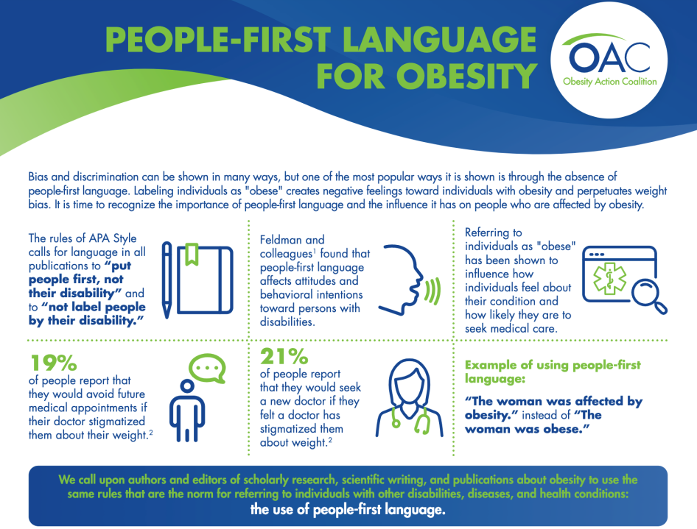

Slide 16
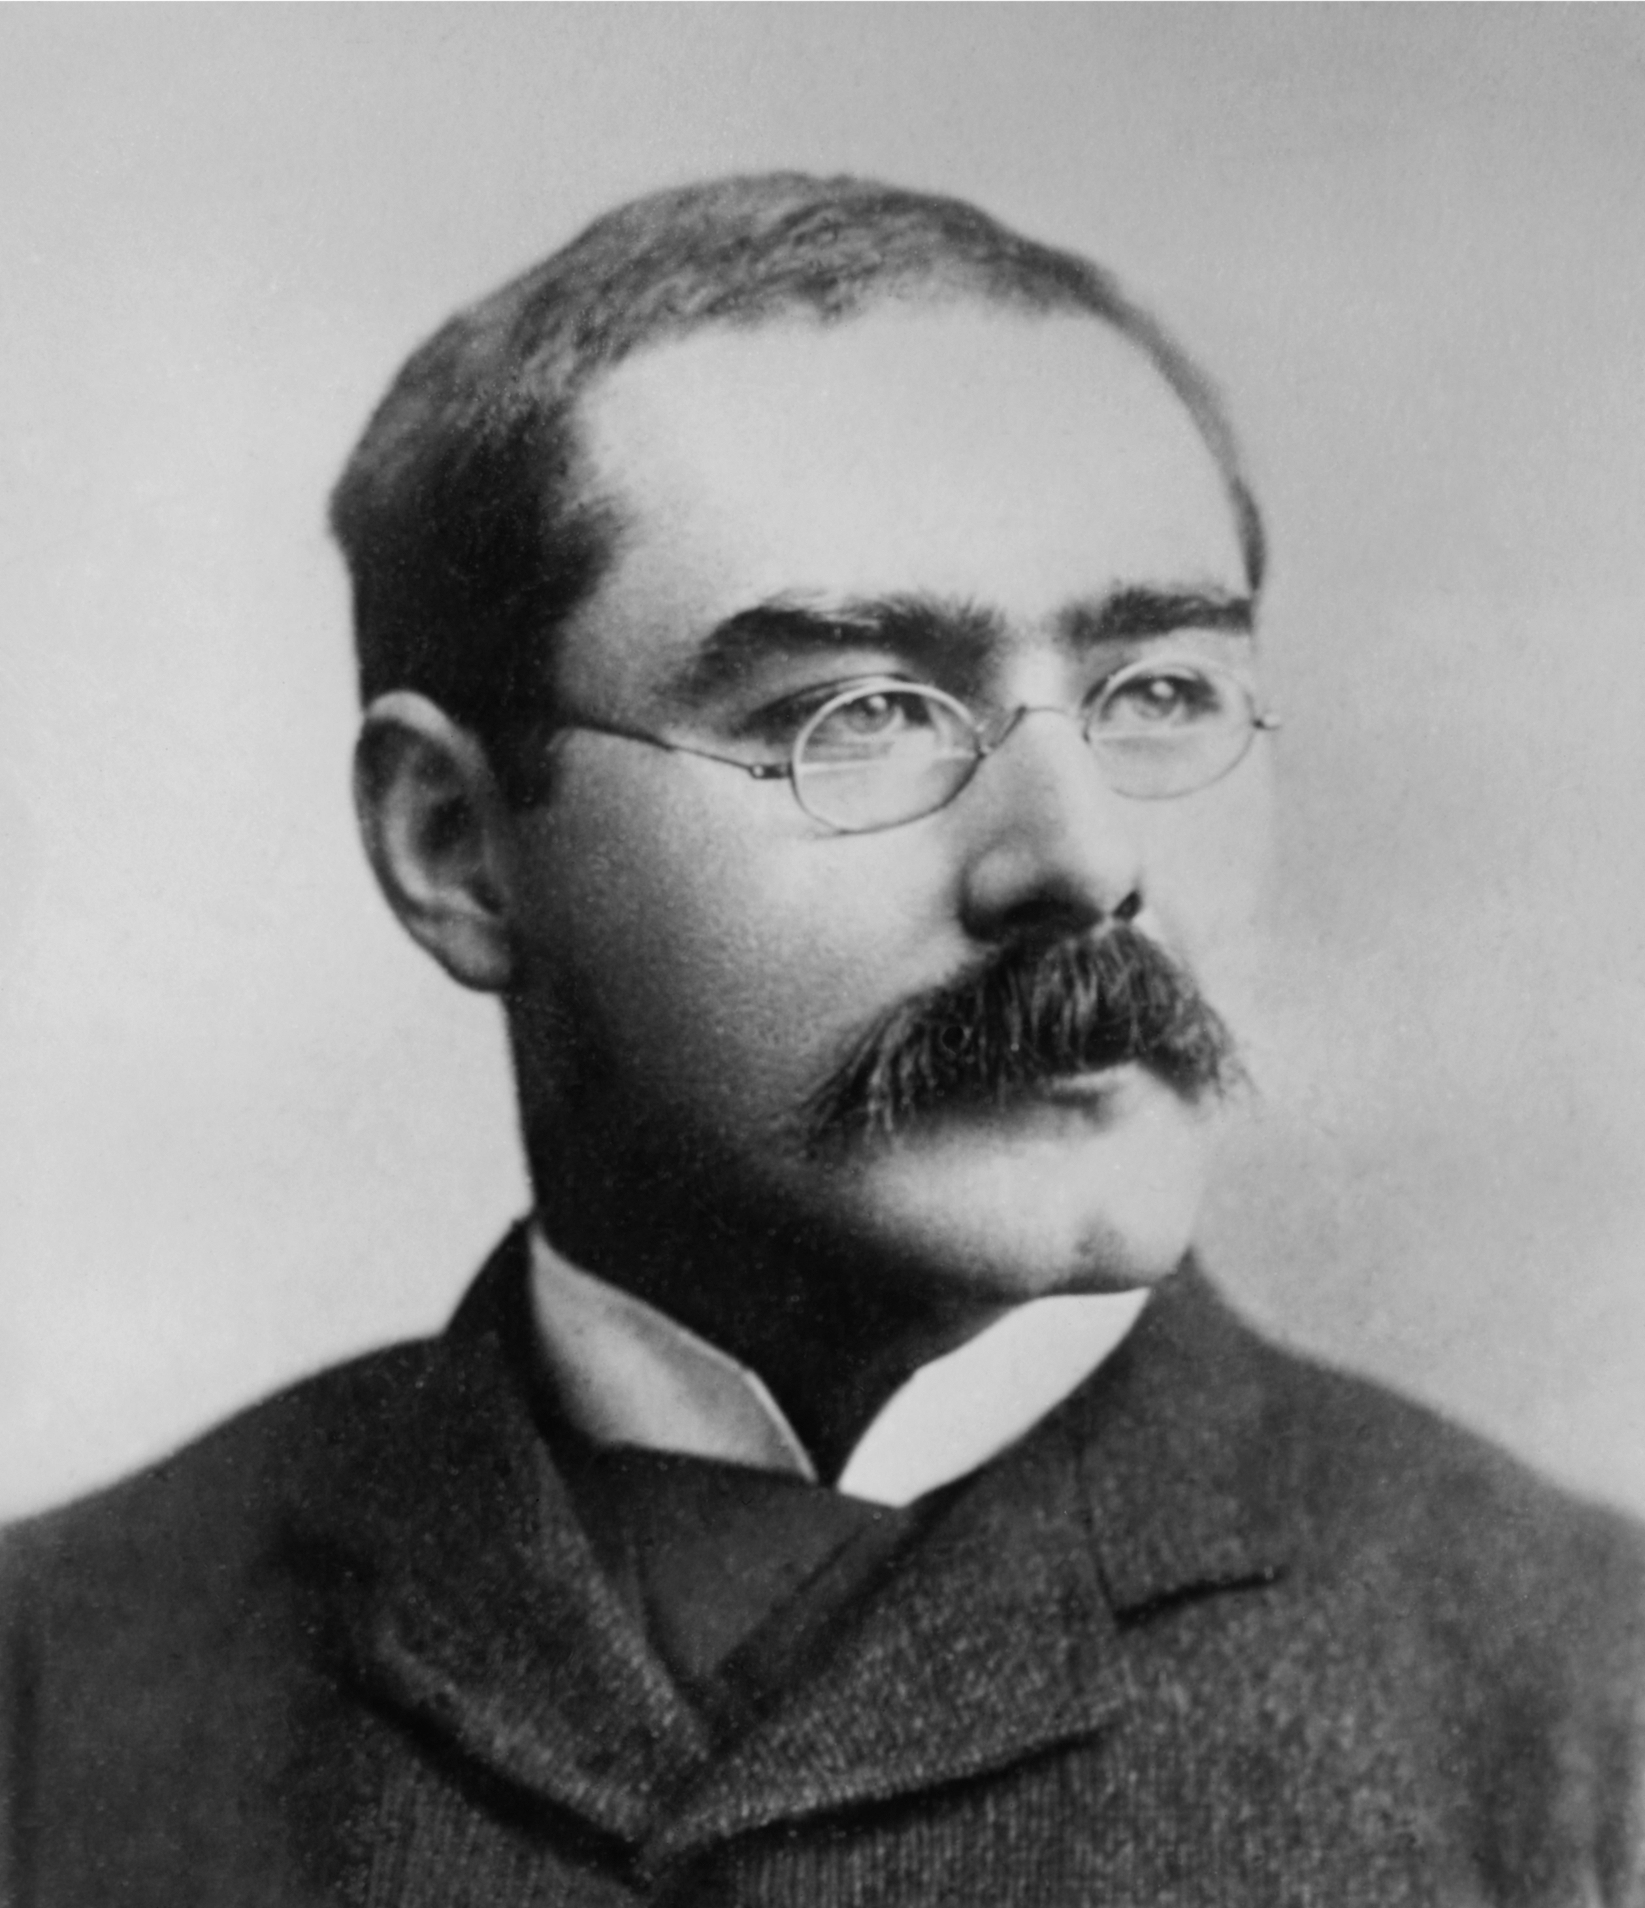
Žodžių svarba
„Vadindamas žmogų, esu prekiautojas žodžiais; o žodžiai, žinoma, yra galingiausias žmonijos vartojamas narkotikas. Žodžiai ne tik užkrečia, egoizuoja, narkotizuoja ir paralyžiuoja, bet ir patenka į smulkiausias smegenų ląsteles ir jas nuspalvina...“
Rudyard Kipling. (2023, Sausis 29). Wikipedia. https://en.wikipedia.org/wiki/Rudyard_Kipling

Slide 17
Žodžiai ir frazės, kurių reikėtų vengti | Alternatyvūs žodžiai tokiai kalbai
Nutukęs asmuo Nutukęs subjektas Nutukę vaikai | Žmogus su nutukimu / nutukimu sergantis žmogus Nutukimu sergantis subjektas Nutukimu sergantys vaikai
Žodžiai ir frazės, kurių reikėtų vengti | Alternatyvūs žodžiai tokiai kalbai
Storas Storulis Putlus Suglebęs, sudribęs Mamutas Super didelis | Neutralios frazės „žmogus su padidėjusiu KMI“ arba „žmonės su nutukimu“ Naudoti „pirma žmogus“ kalbą

Slide 18
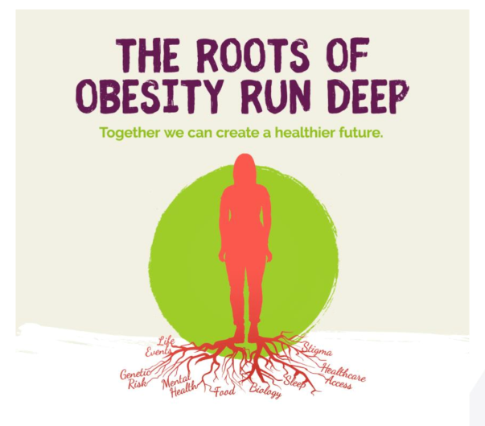

Slide 19
Venkite smerkiančios kalbos
Kalbėdami apie nutukimą, neretai žmonės vartoja tam tikrus žodžius, siekdami dramatiškesnio efekto.
Žodžiai ir frazės, kurių reikėtų vengti | Alternatyvūs žodžiai tokiai kalbai
Maras Prakeiksmas Epidemija | Naudoti tikslius faktus ir skaičius Nepalikti vietos interpretacijoms Vengti dviprasmybių Būti atviru dėl sveikatos pasekmių. Pvz. „Nutukimas mūsų sveikatą gali paveikti x, y it z būdais“

Slide 20
Aktyvus klausymas
Sėkmingo klausymosi raktas yra gebėjimas susilaikyti nuo savo prielaidų (net ir laikinai), kad nedarytumėte skubotų išvadų, parodytumėte tikrą susidomėjimą asmeniu, kurio klausotės, ir bandytumėte įsijausti į jo poziciją.
Tiesa, aktyvus klausymasis reikalauja susikaupimo, tačiau jis taip pat parodys, kad domitės kitų nuomone, įgysite pasitikėjimo ir suteiksite galimybę giliau suprasti problemas ir situacijas.
https://www.england.nhs.uk/wp-content/uploads/2021/12/qsir-active-listening.pdf

Slide 21
Kaip naudoti aktyvų klausymąsi
1. Apibrėžkite terminus, kad padidintumėte aiškumą
2. Kartokite/perfrazuokite
3. Neįsiterpinėkite
4. Klausykitės tarp eilučių
5. Neskubėkite užpildyti tylos
6. Sukurkite grįžtamąjį ryšį

Slide 22
Šaltiniai
https://www.goodtherapy.org/learn-about-therapy/types/dance-movement-therapy
Werder O. Toward a humanistic model in health communication. Global Health Promotion. 2019;26(1):33-40. doi:10.1177/1757975916683385
Puhl RM, Brownell KD. Confronting and coping with weight stigma: an investigation of overweight and obese adults. Obesity (Silver Spring). 2006 Oct;14(10):1802-15. doi: 10.1038/oby.2006.208. PMID: 17062811
Active listening | NHS England
https://www.obesityaction.org/action-through-advocacy/weight-bias/people-first-language/
https://www.worldobesity.org/what-we-do/our-policy-priorities/weight-stigma#:~:text=Weight%20stigma%20is%20a%20result,can%20lead%20to%20stigmatising%20acts.
https://www.britannica.com/dictionary/stigma#:~:text=1,stigma%20attached%20to%20receiving%20welfare .

Slide 23
Šaltiniai
‘Surgeons of the Soul’ – Kipling speaking to the Royal College of Surgeons (London), 1923
Deviance and Social Stigma. (2021, February 20). https://socialsci.libretexts.org/@go/page/8123
Hilpert, Martin et al. “Sociocultural Influence on Obesity and Lifestyle in Children: A Study of Daily Activities, Leisure Time Behavior, Motor Skills, and Weight Status.” Obesity facts vol. 10,3 (2017): 168-178. doi:10.1159/000464105
Lee, G C et al. “When are anti-fat attitudes understood as prejudice versus truth? An experimental study of social influence effects.” Obesity science & practice vol. 5,1 28-35. 13 Jan. 2019, doi:10.1002/osp4.315
Daníelsdóttir, Sigrún et al. “Anti-fat prejudice reduction: a review of published studies.” Obesity facts vol. 3,1 (2010): 47-58. doi:10.1159/000277067
Frank A. Futility and Avoidance: Medical Professionals in the Treatment of Obesity. JAMA. 1993;269(16):2132–2133. doi:10.1001/jama.1993.03500160102
https://www.who.int/health-topics/obesity#tab=tab_2
La Arteterapia como terapia para pacientes con trastornos de la conducta alimentaria in Anorexia y Bulimia, Profesionales TCA, Recursos TCA, Testimonios 6, octubre, 2016

